Slide 1
МБДОУ "ДЕТСКИЙ САД №5"
г. Сосногорска
Номинация ""
"Любимые сказки"
Воспитатель: Рочева Мария Сергеевна
Республика Коми г. Сосногорск.

Slide 2
Интерактивная игра в старшей группе
"Любимые сказки"
Рекомендации : выбирать правильный ответ и нажимать по стрелочкам.

Slide 3
Источники:
https://www.google.com/search?
ШАРЛЬ ПЕРРО КРАСНАЯ ШАПОЧКА СЛУШАТЬ / ДОБРЫЕ СКАЗКИ ДЛЯ ДЕТЕЙ / АУДИОСКАЗКИ НА НОЧЬ |
Счастливый | Дзен (dzen.ru)
Сказки для детей 4-5-6 лет - читайте онлайн бесплатно | Мишкины книжки (mishka-knizhka.ru)

Slide 4
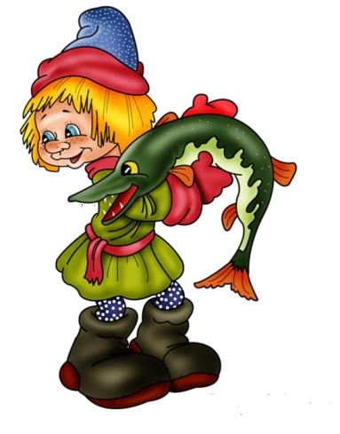
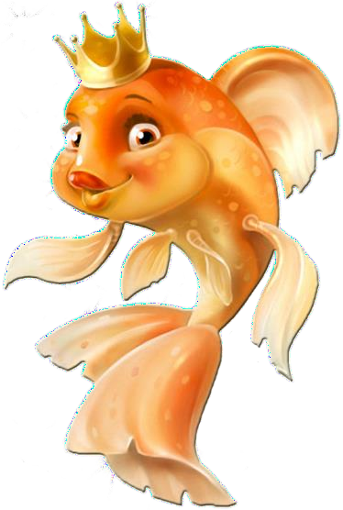
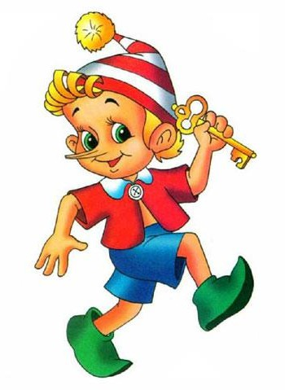
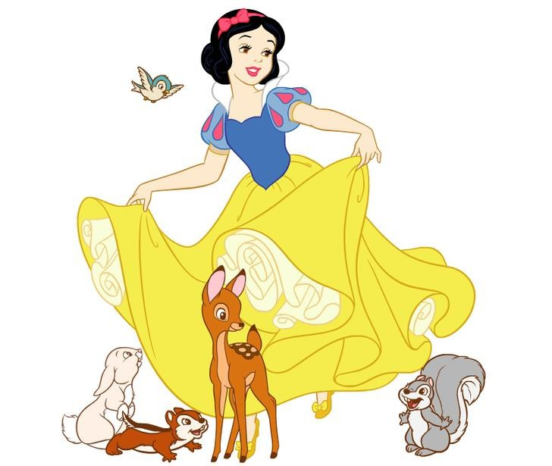
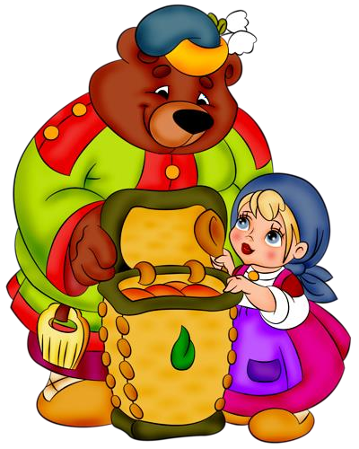
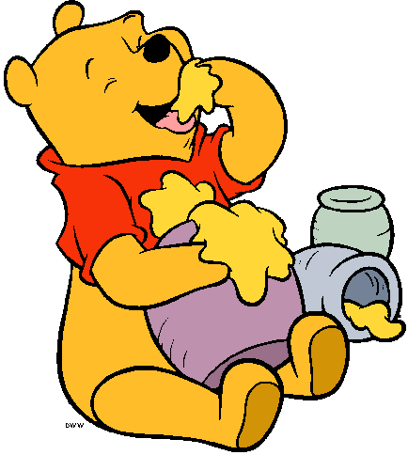
Любимые СКАЗКИ
начать

Slide 5
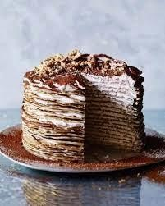
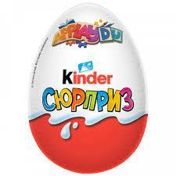
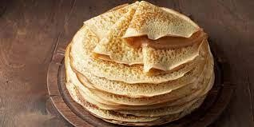
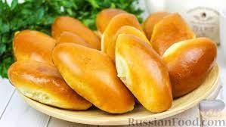
Что несла Красная шапочка бабушке ?
ТОРТ
БЛИНЫ
ПИРОГИ
КИНДЕР
СЮРПРИЗ

Slide 6
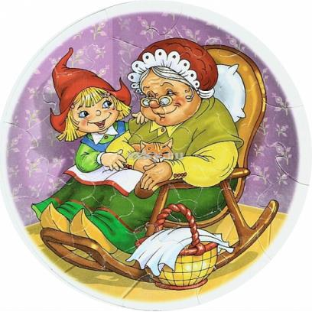
ПРАВИЛЬНЫЙ ОТВЕТ

Slide 8
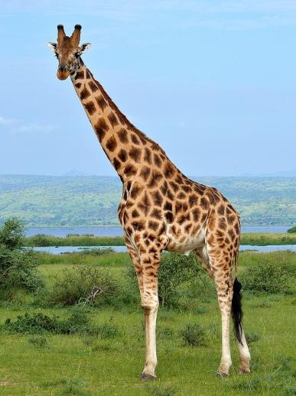
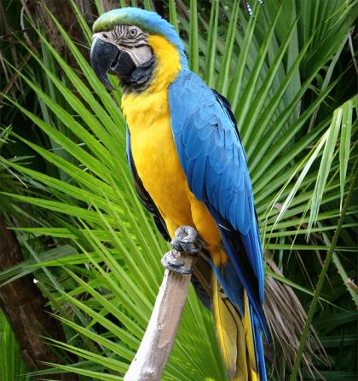
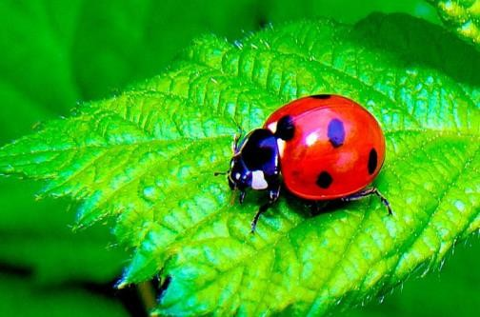
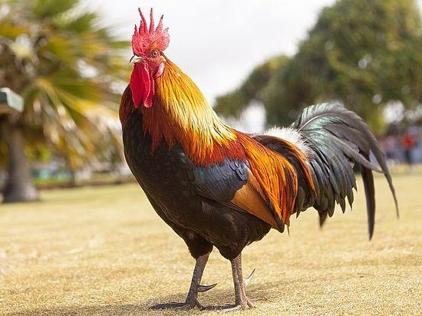
Какой длины оказался удав ?
СТО БОЖЬИХ
ДЕСЯТЬ
38
27
КОРОВОК
ЖИРАФОВ
ПОПУГАЕВ
ПЕТУХОВ

Slide 9
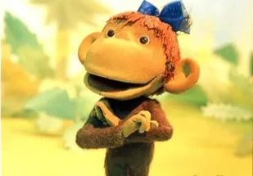
ПРАВИЛЬНЫЙ ОТВЕТ

Slide 11
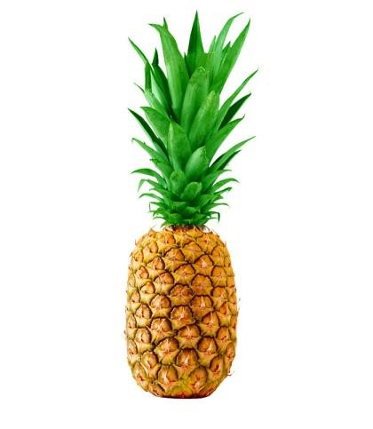
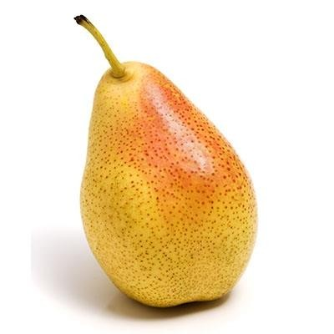
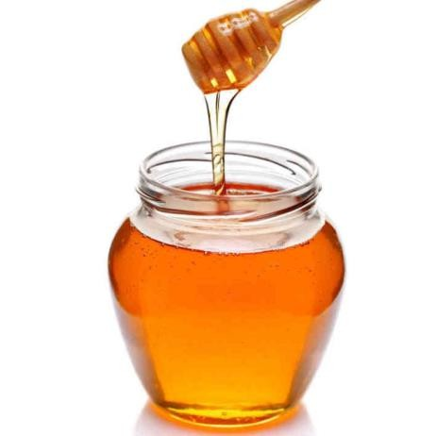
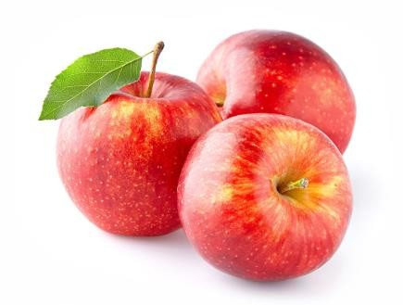
Зачем Винни Пух полез на дерево?
ЗА
ЗА
ГРУШАМИ
ЗА
МЁДОМ
ЗА
АНАНАСАМИ
ЯБЛОКАМИ

Slide 12
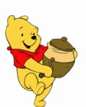
ПРАВИЛЬНЫЙ ОТВЕТ

Slide 14
Какой дом у трёх поросят оказался самым надёжным?
ИЗ
ПРУТЬЕВ
СОЛОМЕННЫЙ
КАМЕННЫЙ

Slide 15
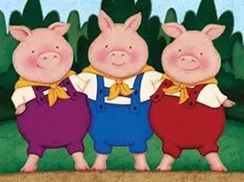
ПРАВИЛЬНЫЙ ОТВЕТ

Slide 17
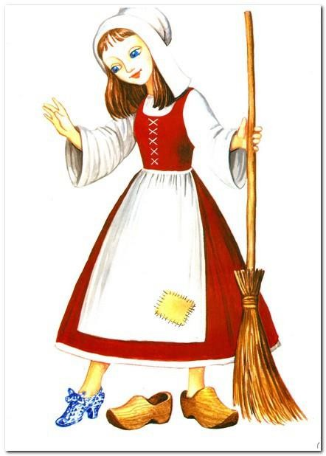
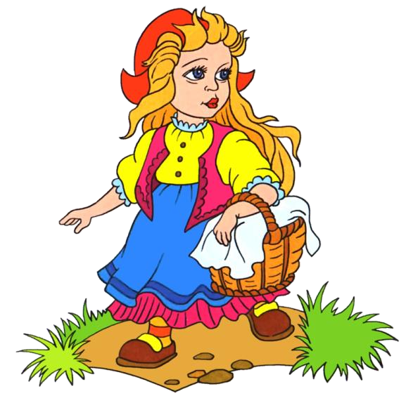
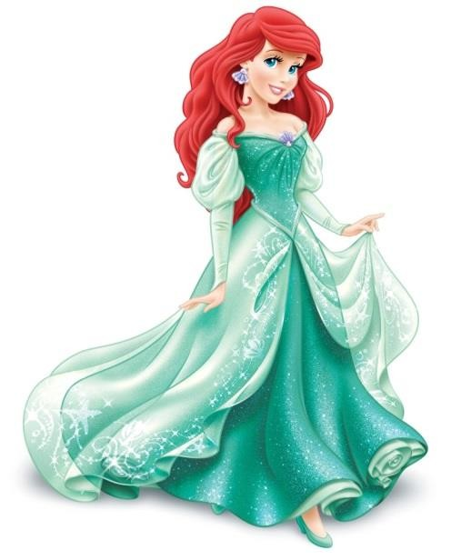
КТО ЗАШЁЛ В ИЗБУШКУ К ТРЁМ МЕДВЕДЯМ БЕЗ ПРИГЛАШЕНИЯ?
МАШЕНЬКА
ЗОЛУШКА
ПРИНЦЕССА

Slide 18
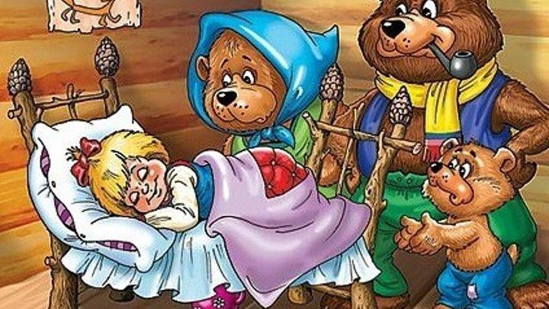
ПРАВИЛЬНЫЙ ОТВЕТ

Slide 20
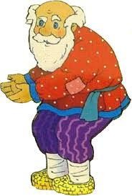
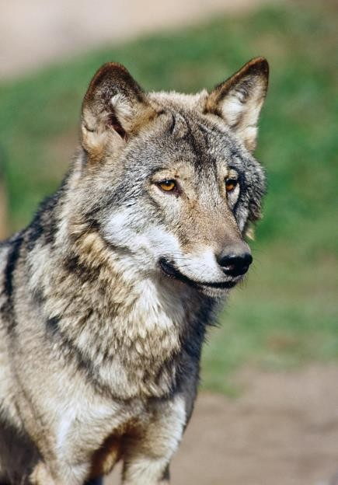
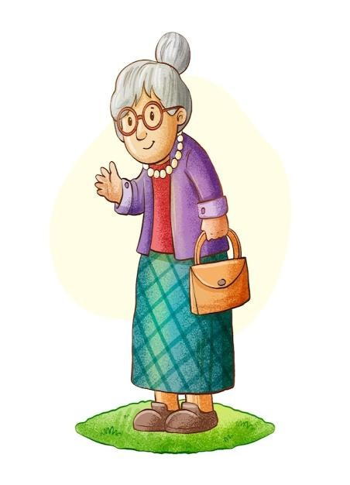
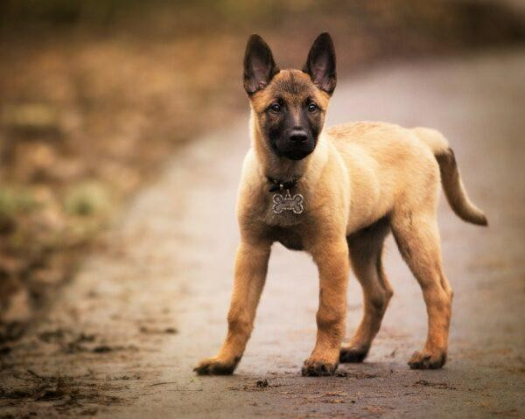
КТО ИЗ ЭТИХ ГЕРОЕВ СКАЗОК НЕ ПОМОГАЛ ВЫТЯГИВАТЬ РЕПКУ ?
ДЕДУШКА
ВОЛК
БАБУШКА
ЖУЧКА

Slide 21
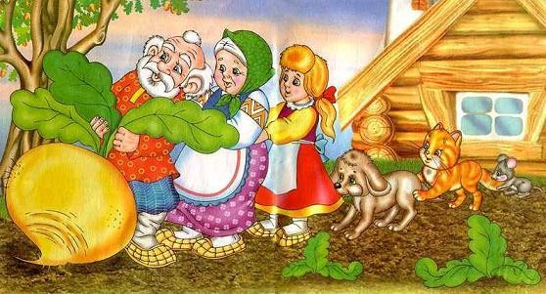
ПРАВИЛЬНЫЙ ОТВЕТ

Slide 23
Молодец!

